Slide 1



JWanFS:
AI时代的跨数据中心存储
面向广域网环境的文件与对象统一存储
姓名：隗立畅
单位：中国科学院高能物理研究所
2025 年 11 月 14 日
Notes:
各位专家老师，下午好。
我是来自高能所的隗立畅，导师是程耀东老师。
本次博士开题的题目是面向多数据中心AI训练的对象存储关键技术研究。

Slide 2



1
AI时代为什么做跨数据中心？
目 录
2
跨数据中心难在哪？
3
JWanFS的经验分享
CONTENTS
4
对AI用户友好的访问模式
Notes:
下面我将从选题背景及意义、国内外研究现状、研究内容与预期目标、研究进展与计划四个方面来汇报。

Slide 3
AI时代：存储
为什么做跨数据中心？
01

Slide 4




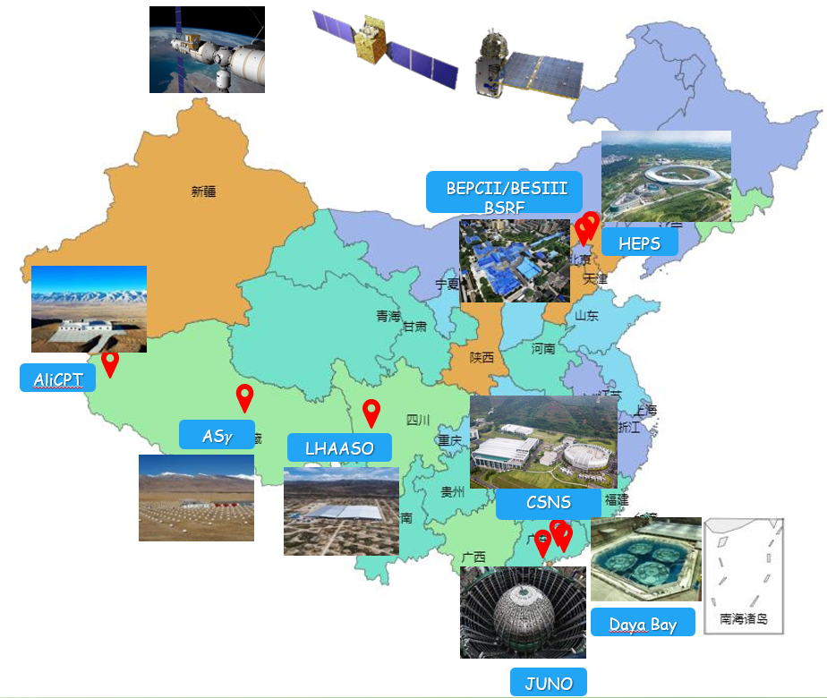
1.为什么做跨数据中心？
Part 1-1 AI 时代的数据和算力正在“异地分布”
AI 训练的数据特点
数据集从 TB 级走向 PB 级，还在持续增长
原始数据 + 预处理数据 + 各种版本的 checkpoint、模型文件并存
大量小文件样本 + 少量超大文件（模型、权重） 混合存在
现实部署格局
一个单位往往有多个数据中心 / 机房 / 园区
有的地方算力充足、数据少；有的地方数据集中、算力有限
典型情况：数据在 A 地，训练在 B 地，中间隔着广域网
实际诉求
希望不同数据中心之间能够共享同一份数据视图
不想把每一次训练，都变成一场大规模的数据搬迁工程
Notes:
自深度学习时代以来，AI已经取代HPC成为新一代战略性底层能力。
那么，我们发现了三个问题：
1. 数据规模的爆发增长。可以看到从GPT-1到GPT-4，训练数据规模从4.8GB到了未公开的量级，我们猜测目前GPT-4到GPT-5的规模应该在几十TB至上百TB，原始数据在PB量级。
2. 与此同时GPU价格逐年飙升，使我们的训练成本扩大。
3. 在前两者的作用下，我们发现一个非常严重的问题，就是GPU一直在等待数据传输的时间，造成GPU空转，“存”的速度远远慢于“算”的需求，导致算力严重浪费，称为存储墙。

Slide 5
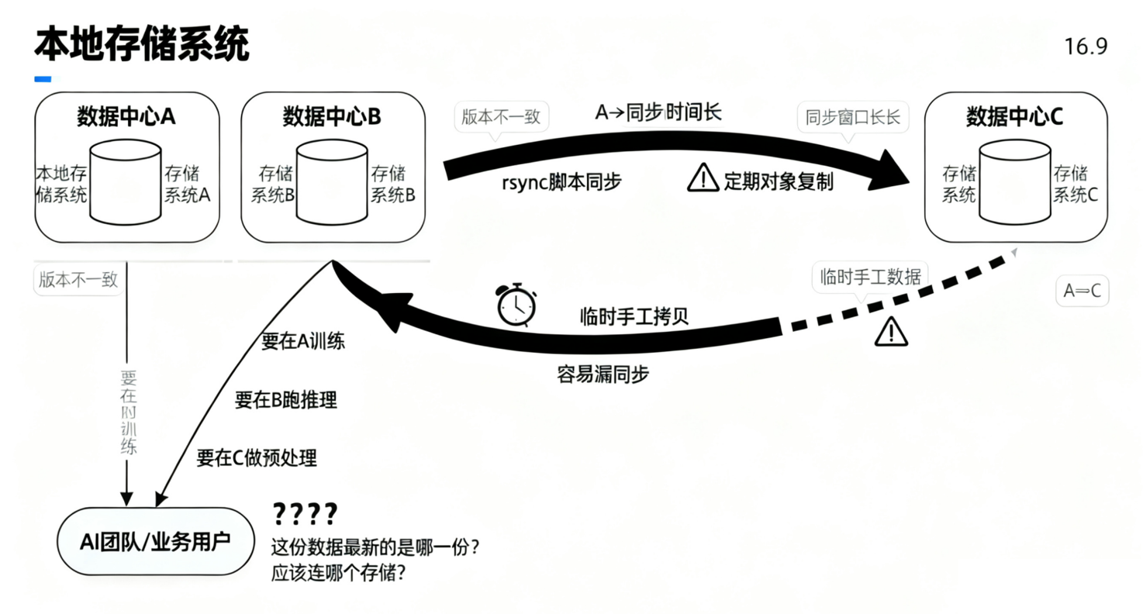
1.为什么做跨数据中心？
Part 1-2 简单拷贝带来的长期问题
  朴素方案：
      每个数据中心各搞一套存储系统
      需要数据时，用 rsync / 对象复制 / 手工拷贝
  存在的问题：
      数据版本混乱：哪一份是最新？谁来删？
      复制窗口长：大数据集每次同步都很痛苦
      业务方感知到“多个存储系统”，使用门槛高
Notes:
第二个背景是跨数据中心训练成为常态。
OpenAI，百度等一些机构已经采用了多地分布式训练架构。
高能物理、自动驾驶等领域也面临着“存算异地”的挑战。
主要有三类场景：
1.模型参数在A中心训练、B中心验证；
2.数据采集与清洗在边缘中心进行，再同步至主训练中心；
3.不同地理位置的GPU集群协同完成分布式训练任务。
对于这种情况，系统必须解决广域网的延迟高、带宽受限、链路不稳定等问题。传统同步复制协议（如Paxos、Raft）性能大幅下降，网络瓶颈成为制约AI基础设施扩展的关键。

Slide 6
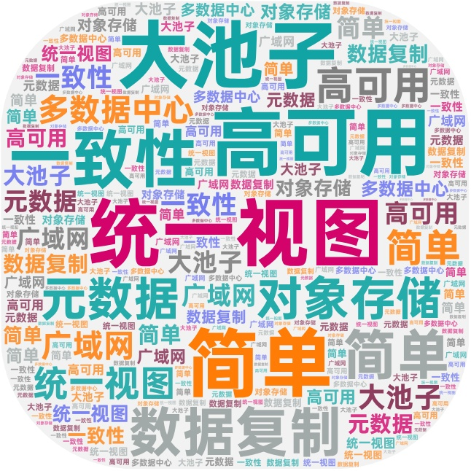
1.为什么做跨数据中心？
Part 1-3 AI用户需要的，不是更多副本，而是一个跨数据中心的一体化存储系统
期望的用户体验
    不管在哪个数据中心，看到的是同一套目录/对象命名空间
    训练脚本、路径配置尽量不因机房不同而修改
    不用琢磨“这份数据究竟在哪个机房”
系统侧希望做到的事情
    自动处理数据中心之间的数据和元数据同步
    根据拓扑和负载，自动选择就近的数据副本
    在可接受的一致性模型下，让跨数据中心访问尽量高效
“从用户视角，把多个数据中心当作一个存储系统来用，把跨机房的复杂性藏在系统内部”
Notes:
第二个背景是跨数据中心训练成为常态。
OpenAI，百度等一些机构已经采用了多地分布式训练架构。
高能物理、自动驾驶等领域也面临着“存算异地”的挑战。
主要有三类场景：
1.模型参数在A中心训练、B中心验证；
2.数据采集与清洗在边缘中心进行，再同步至主训练中心；
3.不同地理位置的GPU集群协同完成分布式训练任务。
对于这种情况，系统必须解决广域网的延迟高、带宽受限、链路不稳定等问题。传统同步复制协议（如Paxos、Raft）性能大幅下降，网络瓶颈成为制约AI基础设施扩展的关键。

Slide 7
跨数据中心难在哪？
02

Slide 8
2. 跨数据中心难在哪？
Part 2-1 广域网的“物理现实”：延迟和带宽
指标 | 局域网 | 广域网/跨数据中心
RTT延迟 | 0.1 ms – 1 ms | 20 ms – 200 ms
带宽 | 10–100 Gbps | 1–10 Gbps
丢包率 | < 0.001 % | 0.1 % – 1 %
小文件占比 | 10–20% | ≥70%
元数据访问比例 | < 5 % | 高达 30 %（AI小文件场景）
这会导致什么？
  一次写入如果需要多轮跨 DC 通信，延迟会被放大
  元数据如果频繁跨 DC 查询，延迟堆叠，吞吐下降
对存储的启示：
  不能把广域网当“稍微慢一点的内网”来对待
  需要特别设计：复制机制、缓存机制、就近访问策略
Notes:
我们来看一下广域网和局域网的不同，可以发现：
延迟扩大了几百倍，带宽降低为局域网的十分之一，丢包率明显上升。尤其是在分布式AI建设中，大家更喜欢存放数据集或原始数据这种小文件。导致无论是小文件占比还是元数据操作都显著上升。
所以在广域网的环境下，小文件和随机IO性能极度受限。

Slide 9
2. 跨数据中心难在哪？
Part 2-2 不仅是网络慢，还有一致性和运维问题
一致性协议的代价：
  传统强一致（如 Raft）：写入需要大多数节点确认
  跨 DC 时，每次写都要付一次 WAN RTT 的代价
多服务、多端口的问题：
  分布式文件系统常有：元数据服务、卷服务、管理服务、多种端口
  多数据中心后：端口数量成倍增加，防火墙和安全策略更复杂
综合结果：
  性能：写延迟、写吞吐都容易被 WAN 放大
  运维：网络策略复杂、故障排查困难
  这就是“广域网下的存储系统”跟普通单机房存储不一样的地方
Notes:
我们来看一下广域网和局域网的不同，可以发现：
延迟扩大了几百倍，带宽降低为局域网的十分之一，丢包率明显上升。尤其是在分布式AI建设中，大家更喜欢存放数据集或原始数据这种小文件。导致无论是小文件占比还是元数据操作都显著上升。
所以在广域网的环境下，小文件和随机IO性能极度受限。

Slide 10
JWanFS的经验分享
03

Slide 11
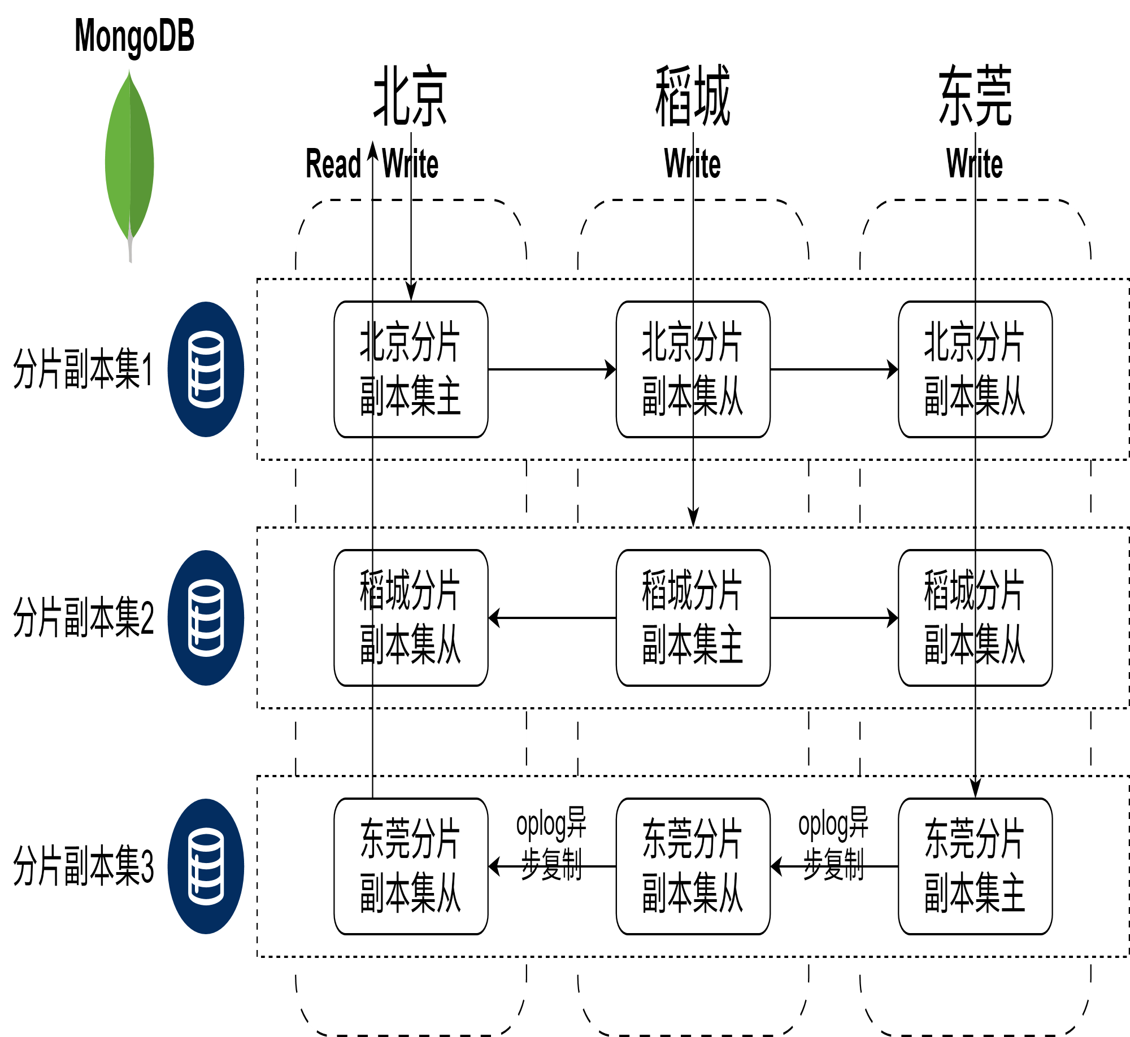
3. JWanFS的经验分享
Part 3-1 各节点的元数据一致性和数据一致性怎么办？
如何保证跨数据中心服务稳定？
原生分布式数据库
稳定又安全的选择：
“分片 + 副本集”
实现全量元数据一致
Notes:
这三个研究内容的整体关系像这张图一样。
我们上层提供对AI集群GPU节点的双语义访问接口，通过IO分流和FUSE层的数据缓存做小文件读写加速。
中层则提供统一对象存储命名空间，细致地做一些元数据索引或数据布局的优化操作。
底层由多个数据中心组成统一视图，每个数据中心间采用研究内容一的一致性策略，数据中心内部则通过RDMA和NVMe SSD打穿数据通路，实现内部的高速读写。
综上，整体研究内容可以完成一个适合多数据中心AI训练的统一对象存储系统。

Slide 12
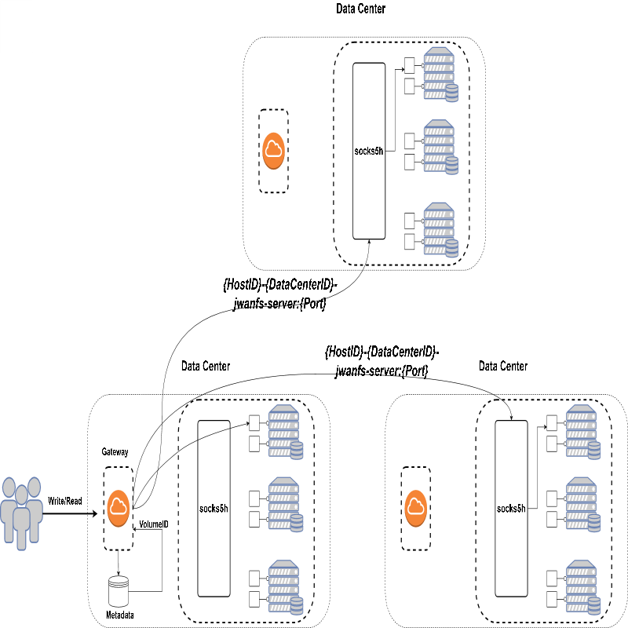
3. JWanFS的经验分享
Part 3-2 中心多，协议多，端口多，链路怎么办？
兼容多协议的网关集群
全局全量元数据
基于Socks5h的动态标识符
自定义路由文件
Notes:
这三个研究内容的整体关系像这张图一样。
我们上层提供对AI集群GPU节点的双语义访问接口，通过IO分流和FUSE层的数据缓存做小文件读写加速。
中层则提供统一对象存储命名空间，细致地做一些元数据索引或数据布局的优化操作。
底层由多个数据中心组成统一视图，每个数据中心间采用研究内容一的一致性策略，数据中心内部则通过RDMA和NVMe SSD打穿数据通路，实现内部的高速读写。
综上，整体研究内容可以完成一个适合多数据中心AI训练的统一对象存储系统。

Slide 13
3. JWanFS的经验分享
Part 3-3 广域网的延迟怎么解决？
索引
  Fullpath单次RPC读到小文件信息
聚合
  小文件聚合
  元数据聚合
  操作请求聚合
异步
  小文件传输的异步队列
缓存
  对文件元数据操作时，将整个父目录元数据缓存到本地
  客户端元数据缓存
  客户端数据缓存
  挂载指定本地缓存
  数据中心副本缓存
Notes:
这三个研究内容的整体关系像这张图一样。
我们上层提供对AI集群GPU节点的双语义访问接口，通过IO分流和FUSE层的数据缓存做小文件读写加速。
中层则提供统一对象存储命名空间，细致地做一些元数据索引或数据布局的优化操作。
底层由多个数据中心组成统一视图，每个数据中心间采用研究内容一的一致性策略，数据中心内部则通过RDMA和NVMe SSD打穿数据通路，实现内部的高速读写。
综上，整体研究内容可以完成一个适合多数据中心AI训练的统一对象存储系统。

Slide 14
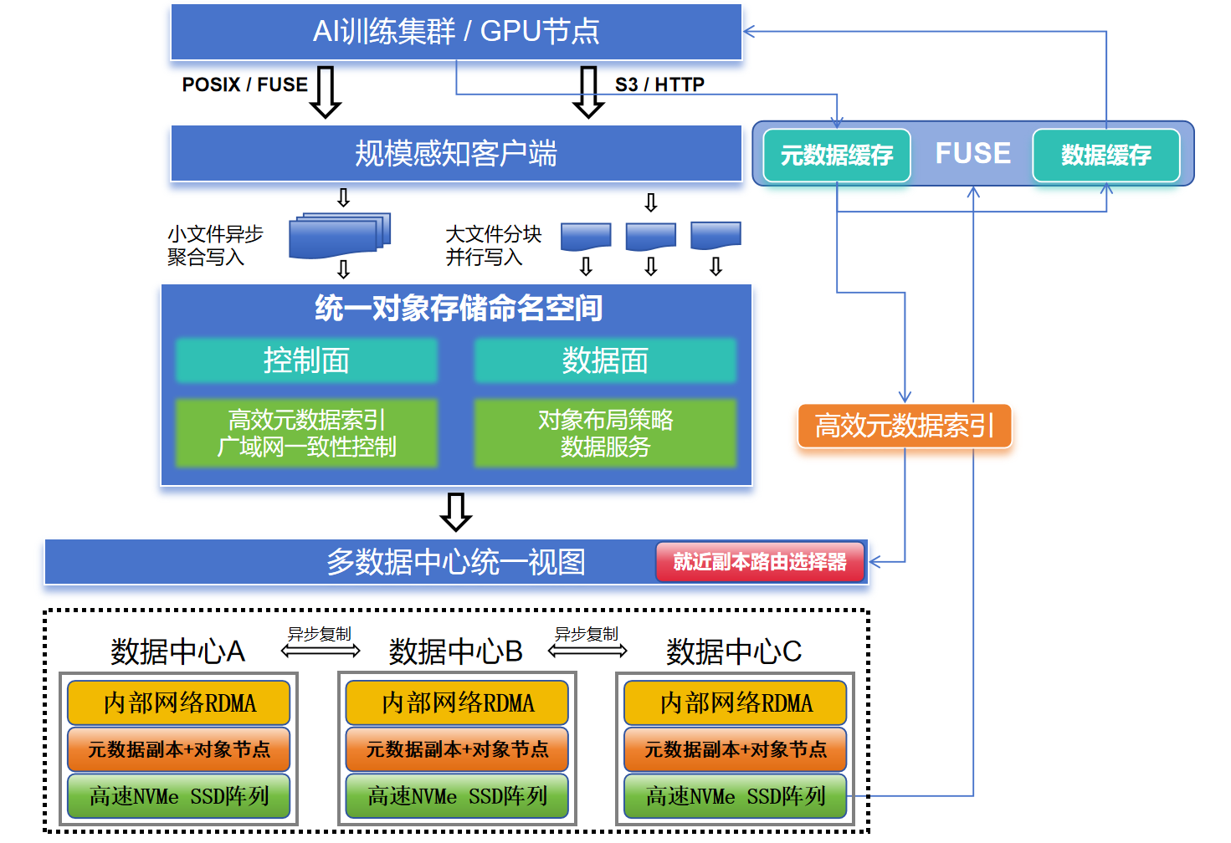
3. JWanFS：AI训练的“无感”统一存储
Notes:
这三个研究内容的整体关系像这张图一样。
我们上层提供对AI集群GPU节点的双语义访问接口，通过IO分流和FUSE层的数据缓存做小文件读写加速。
中层则提供统一对象存储命名空间，细致地做一些元数据索引或数据布局的优化操作。
底层由多个数据中心组成统一视图，每个数据中心间采用研究内容一的一致性策略，数据中心内部则通过RDMA和NVMe SSD打穿数据通路，实现内部的高速读写。
综上，整体研究内容可以完成一个适合多数据中心AI训练的统一对象存储系统。

Slide 15
对AI用户友好的访问模式
04

Slide 16
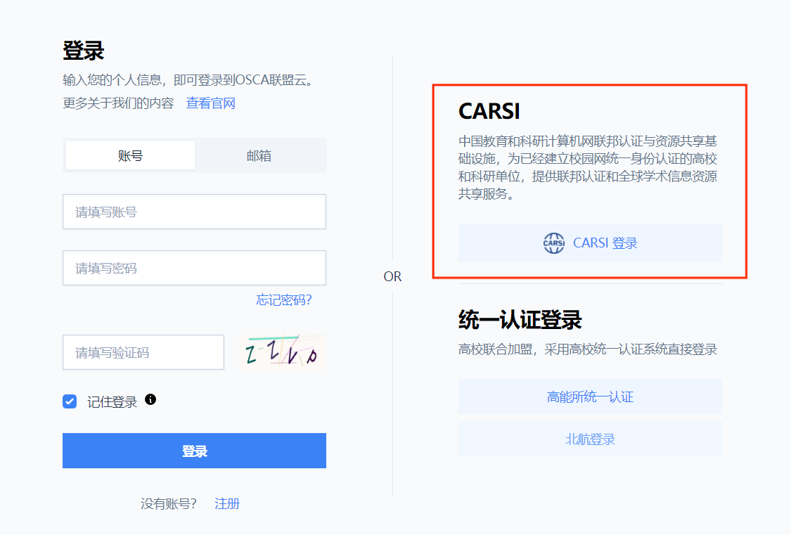
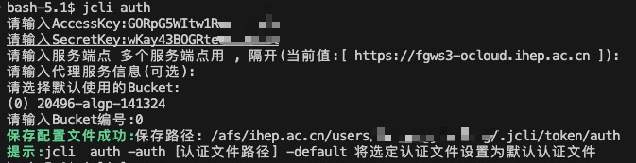
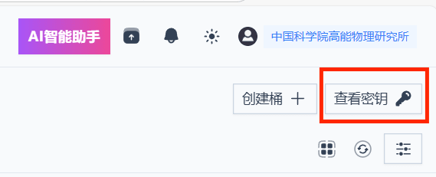
4. 对AI用户友好的访问模式
https://ocloud.ihep.ac.cn
Part 4-1 简单的客户端配置
1. 下载 & 安装
curl https://file-ocloud.ihep.ac.cn/get-jcli.sh | bash
2. 配置
jcli auth
Notes:
这三个研究内容的整体关系像这张图一样。
我们上层提供对AI集群GPU节点的双语义访问接口，通过IO分流和FUSE层的数据缓存做小文件读写加速。
中层则提供统一对象存储命名空间，细致地做一些元数据索引或数据布局的优化操作。
底层由多个数据中心组成统一视图，每个数据中心间采用研究内容一的一致性策略，数据中心内部则通过RDMA和NVMe SSD打穿数据通路，实现内部的高速读写。
综上，整体研究内容可以完成一个适合多数据中心AI训练的统一对象存储系统。

Slide 17
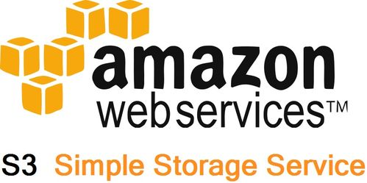
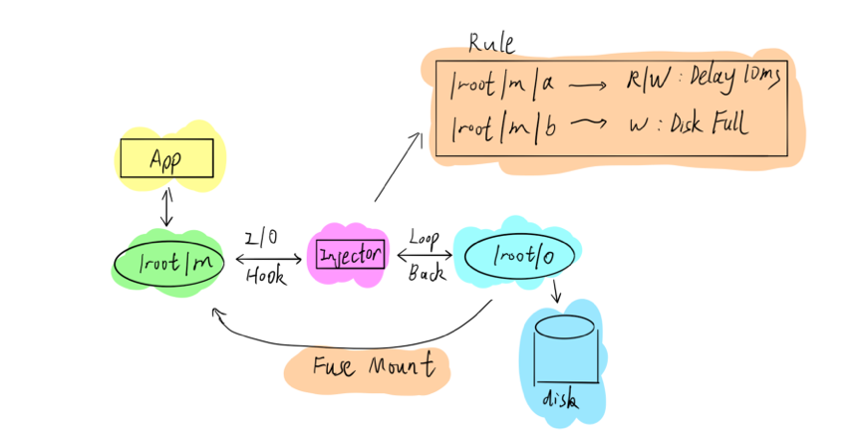
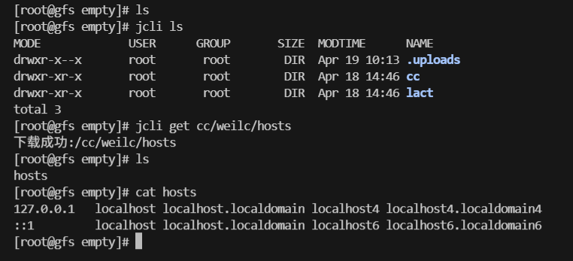
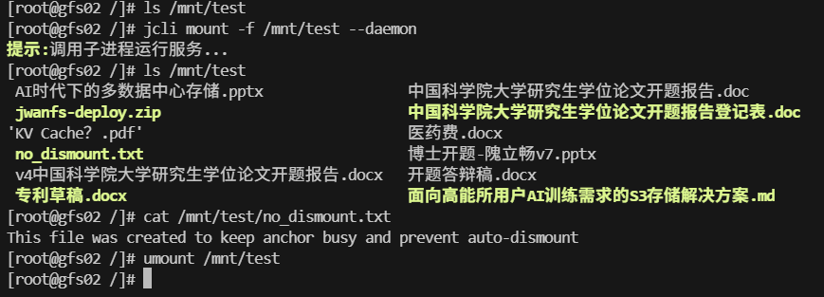
4. 对AI用户友好的访问模式
Part 4-2 Mount与S3双兼容
S3模式
挂载模式
Notes:
这三个研究内容的整体关系像这张图一样。
我们上层提供对AI集群GPU节点的双语义访问接口，通过IO分流和FUSE层的数据缓存做小文件读写加速。
中层则提供统一对象存储命名空间，细致地做一些元数据索引或数据布局的优化操作。
底层由多个数据中心组成统一视图，每个数据中心间采用研究内容一的一致性策略，数据中心内部则通过RDMA和NVMe SSD打穿数据通路，实现内部的高速读写。
综上，整体研究内容可以完成一个适合多数据中心AI训练的统一对象存储系统。

Slide 18
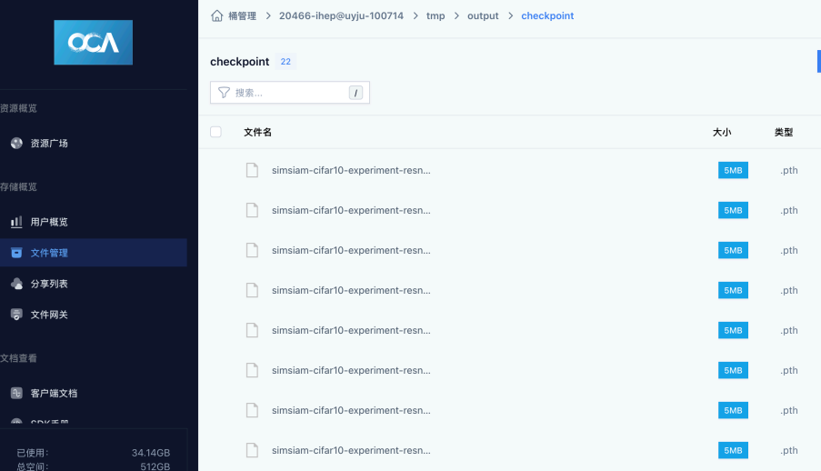
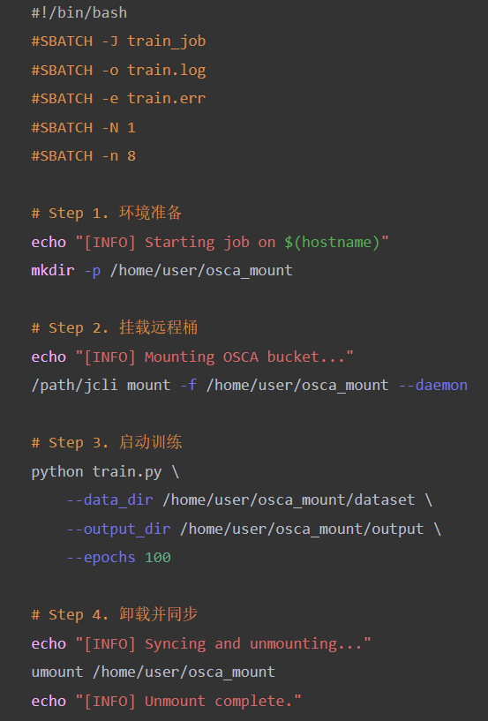
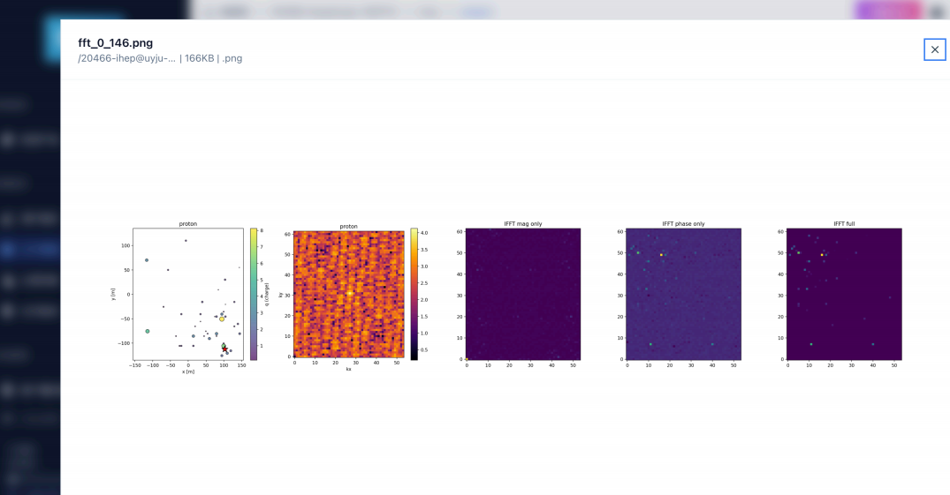
4. 对AI用户友好的访问模式
Part 4-3 高能所真实AI用户实践
JWanFS在AI中可以存什么？
原始数据
清洗/预处理后的训练数据
模型 Checkpoint
最终权重
词表 / tokenizer 文件
日志
评估报告、对比图表
embedding批量导出
ONNX/TensorRT engine 文件
既是“数据湖”，又是“档案馆”
Notes:
这三个研究内容的整体关系像这张图一样。
我们上层提供对AI集群GPU节点的双语义访问接口，通过IO分流和FUSE层的数据缓存做小文件读写加速。
中层则提供统一对象存储命名空间，细致地做一些元数据索引或数据布局的优化操作。
底层由多个数据中心组成统一视图，每个数据中心间采用研究内容一的一致性策略，数据中心内部则通过RDMA和NVMe SSD打穿数据通路，实现内部的高速读写。
综上，整体研究内容可以完成一个适合多数据中心AI训练的统一对象存储系统。

Slide 19


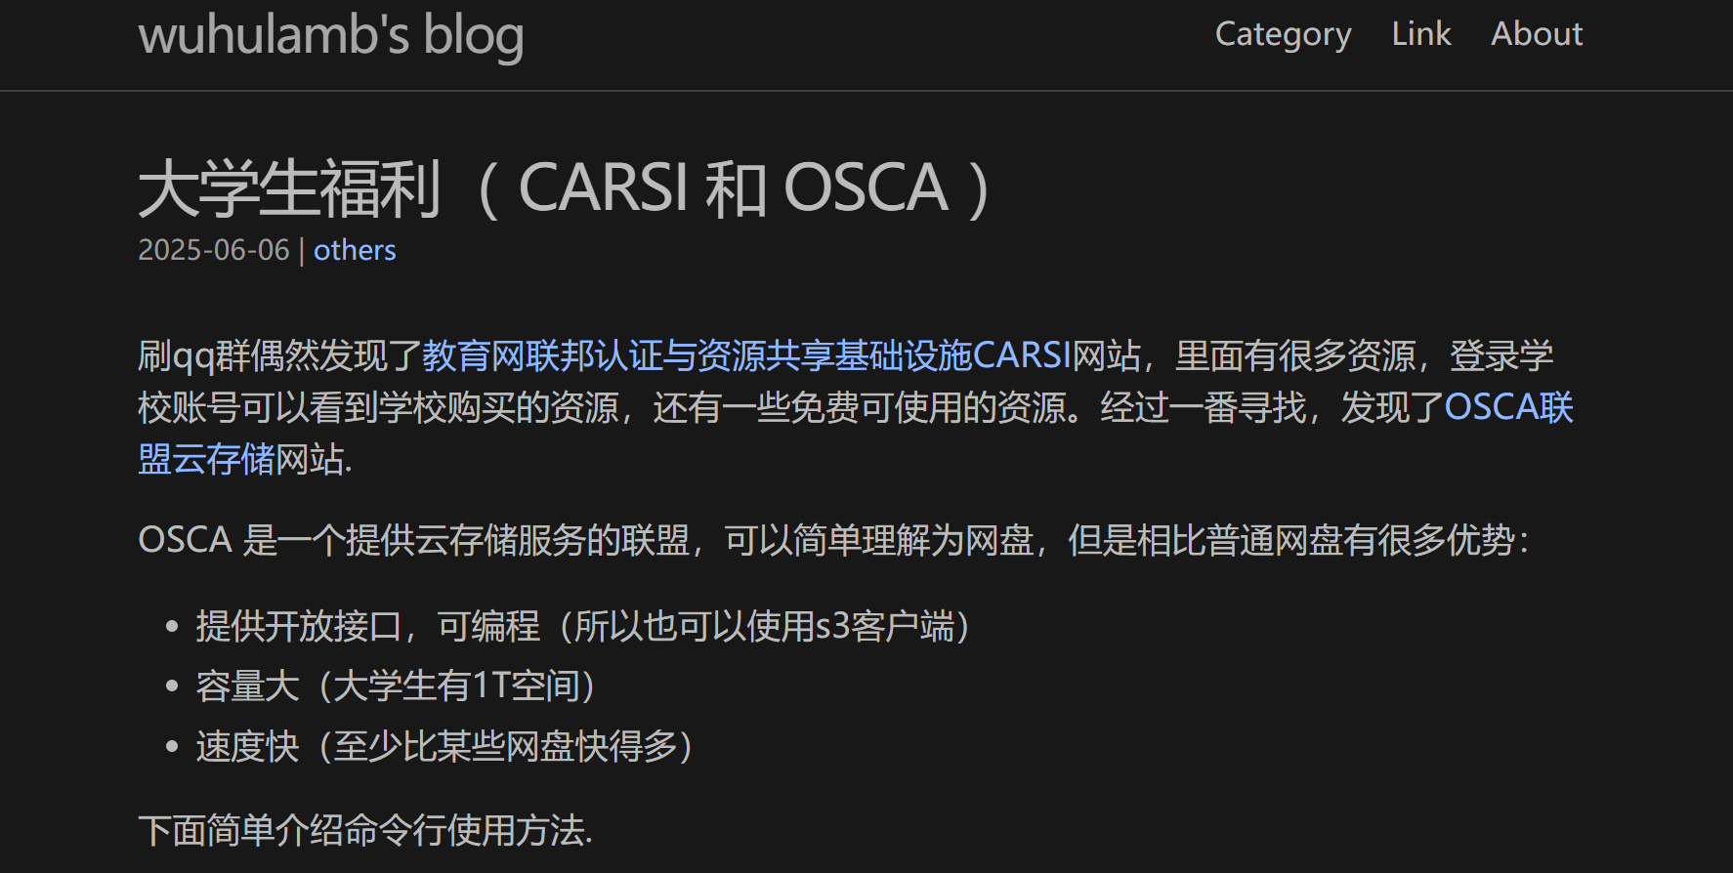
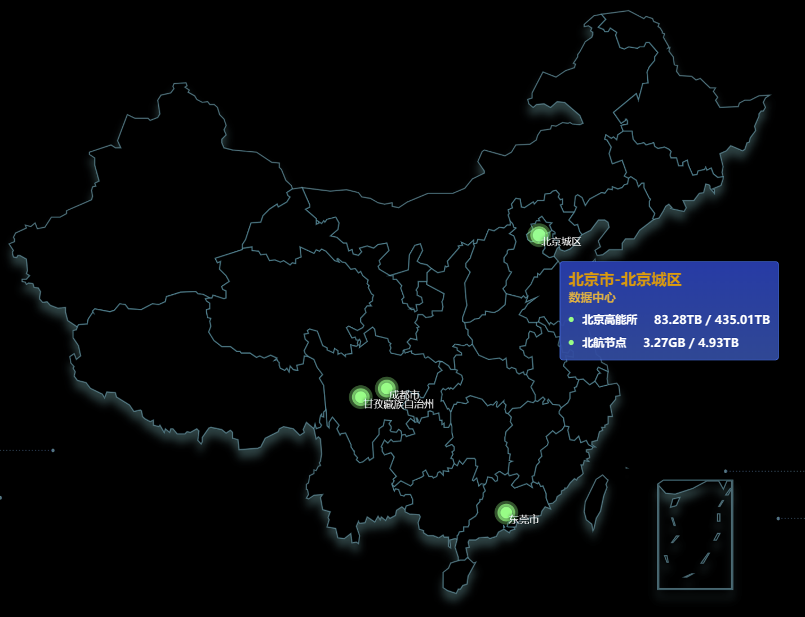
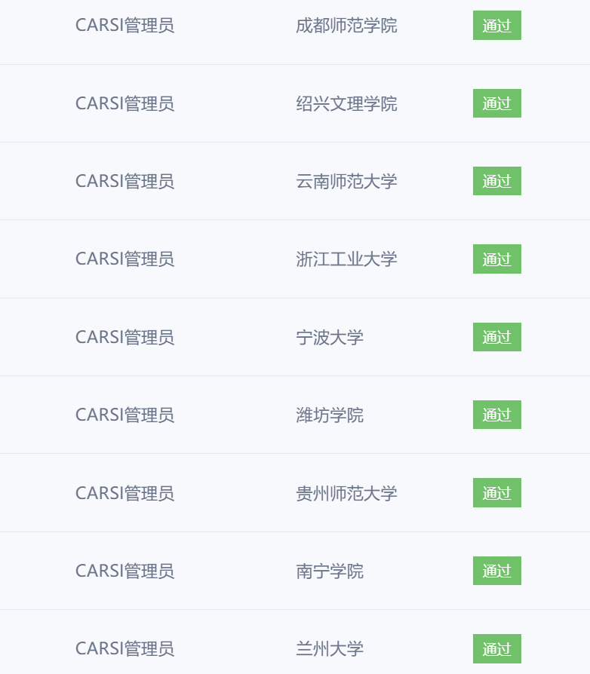
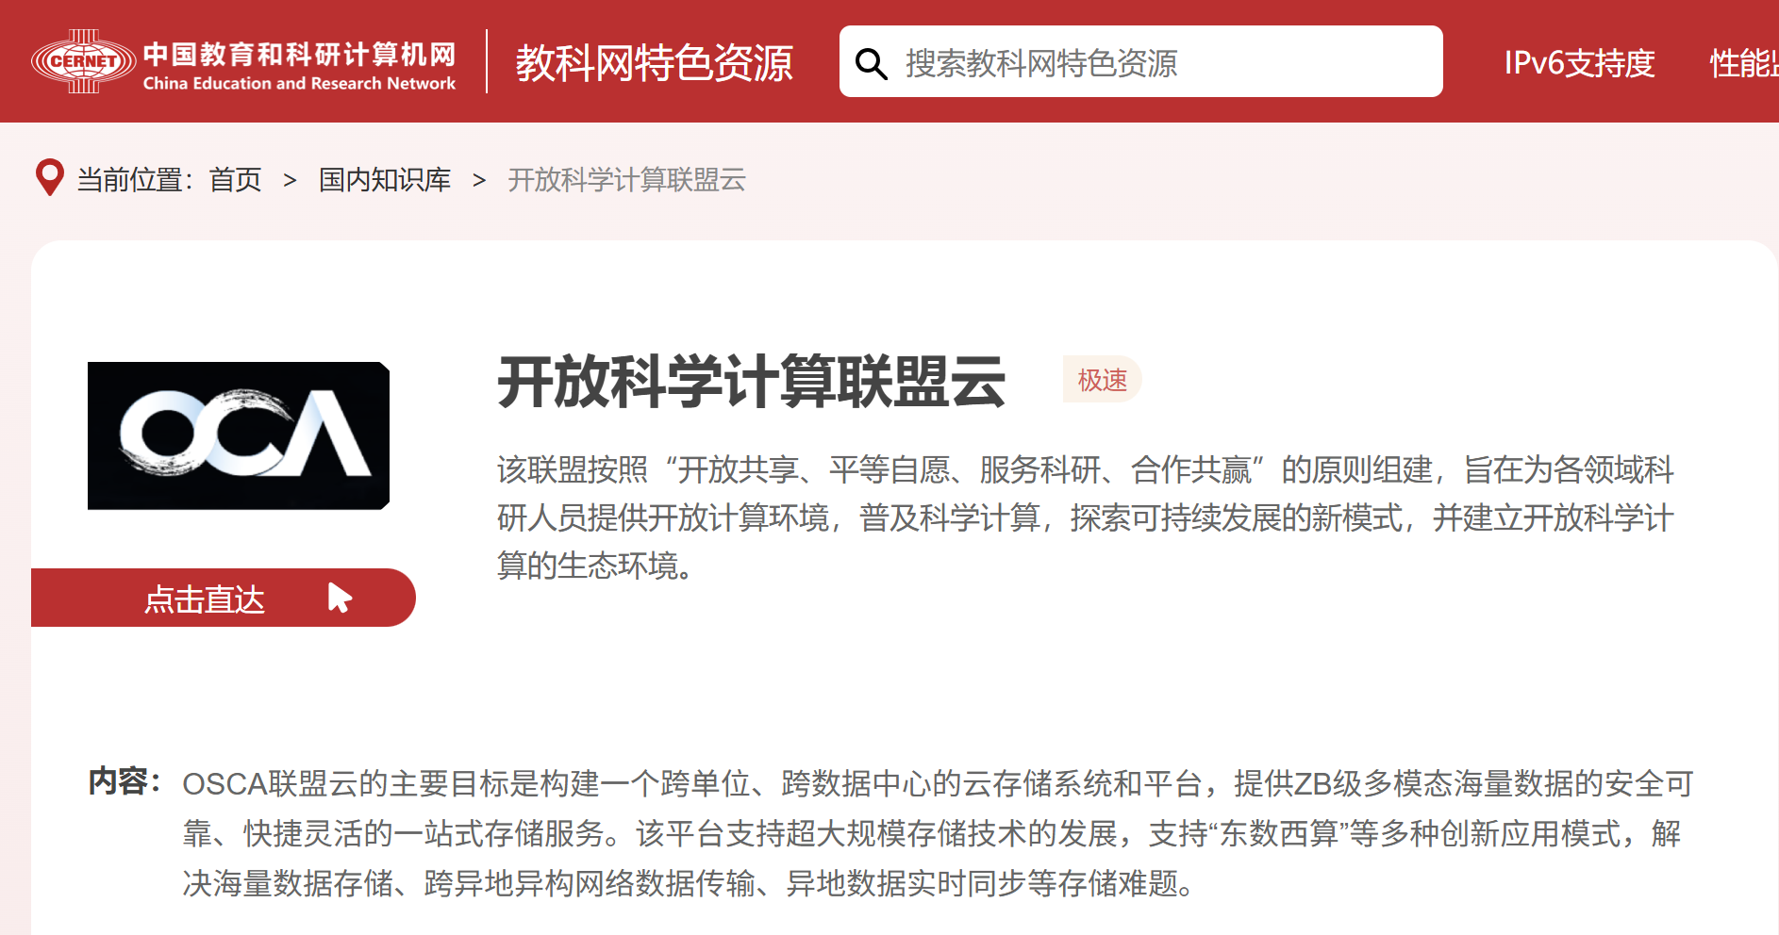
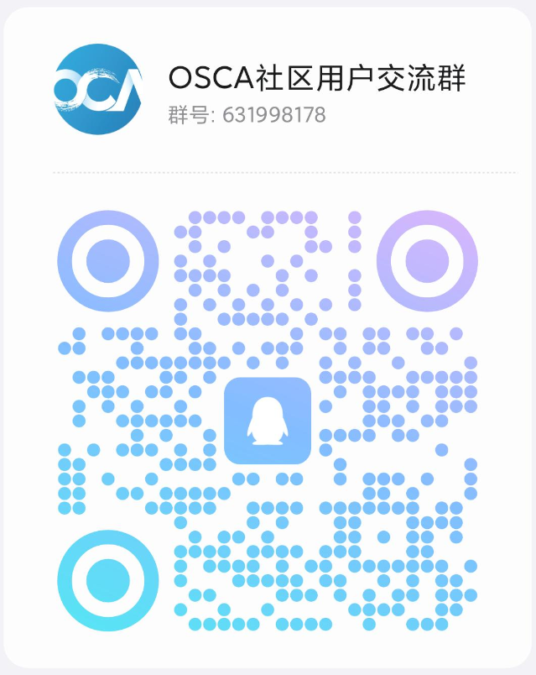
Ocloud开放联盟云 OSCA 2025
基于开放科学计算联盟OSCA，实现存储资源共享与数据资源流通
JWanFS作为开放科学计算联盟云ocloud底座，覆盖多个数据中心，支持多客户端、多平台、多场景使用
多个数据中心的存力统一调度和管理，安全、可靠、透明、高性能的数据访问，支撑“东数西算”、“算电协同”落地实施
教育网联邦认证与资源共享基础设施CARSI直接登录使用，无需审批，缺省1TB
大学生自发在QQ群、社区传播，颇受好评，活跃用户500多人
https://ocloud.ihep.ac.cn/
Notes:
自深度学习时代以来，AI已经取代HPC成为新一代战略性底层能力。
那么，我们发现了三个问题：
1. 数据规模的爆发增长。可以看到从GPT-1到GPT-4，训练数据规模从4.8GB到了未公开的量级，我们猜测目前GPT-4到GPT-5的规模应该在几十TB至上百TB，原始数据在PB量级。
2. 与此同时GPU价格逐年飙升，使我们的训练成本扩大。
3. 在前两者的作用下，我们发现一个非常严重的问题，就是GPU一直在等待数据传输的时间，造成GPU空转，“存”的速度远远慢于“算”的需求，导致算力严重浪费，称为存储墙。

Slide 20


欢迎各位专家提问和建议！

